Slide 1
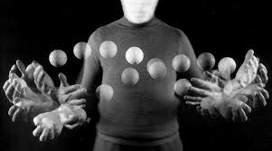
Zoom-möte Tankesmedjan 60 Plus 201110
Bristerna i sjukvården
är till övervägande del självförvållande och beror på mångårig olämplig styrning
Gunnar Akner

Slide 2

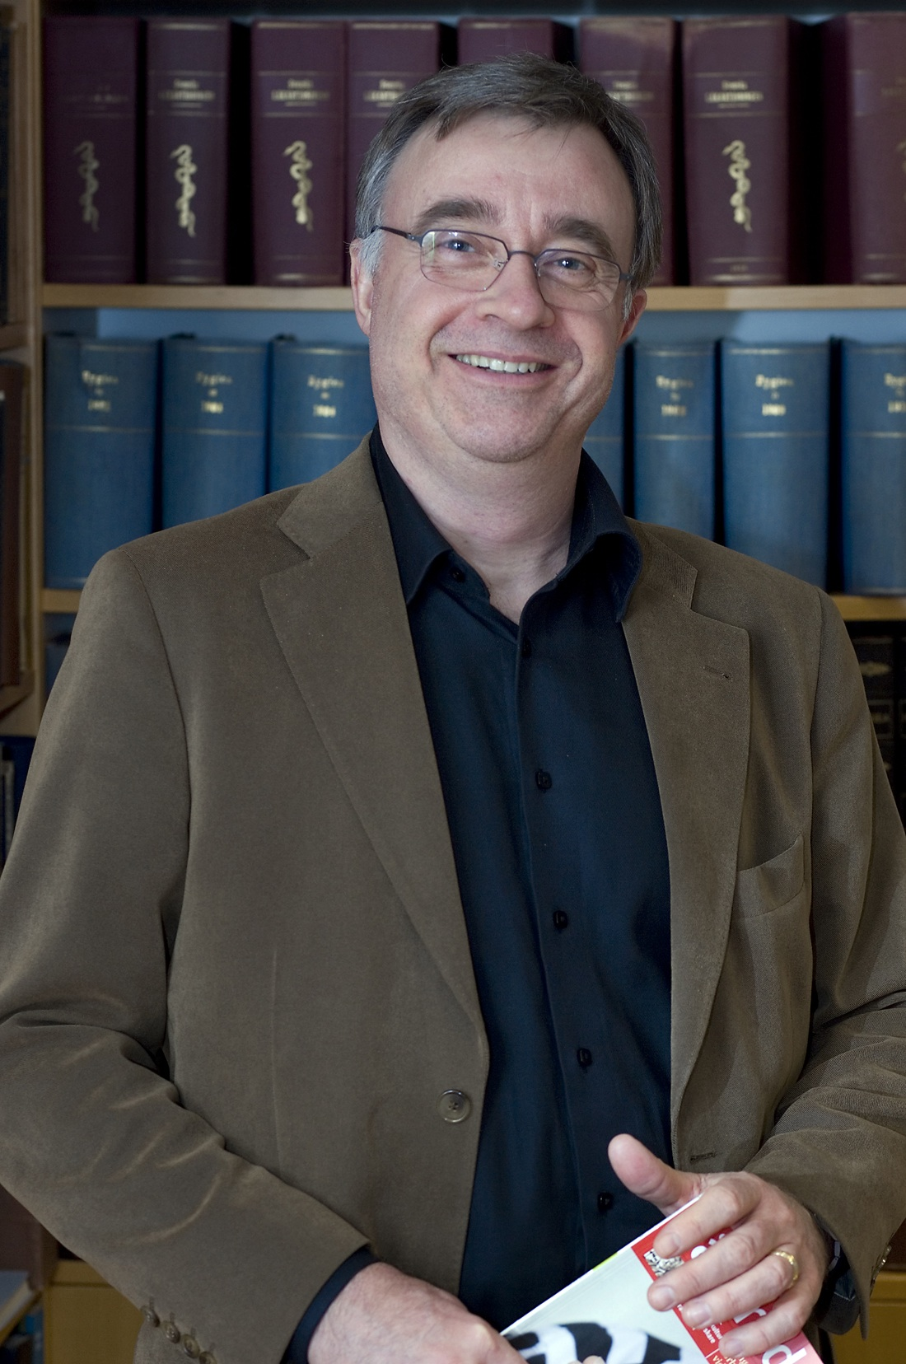
Akademi
• Docent i geriatrik vid Karolinska Institutet
• Professor i geriatrik 2007-2018 (Örebro universitet, Linnéuniversitetet)
Hälso/sjuk-vård
• Läkare med specialitet i geriatrik, internmedicin, klinisk nutrition
Specialitetsföreningar
• Styrelseordförande för Svensk Förening för Klinisk Nutrition
• Styrelseordförande för Svensk Geriatrisk Förening 1999-2005
Presentation

Slide 3
Forskning
Forskningsledare kring sköra (engelska: ”frail”)
multisjuka äldre (75+) personer sedan många år.
Publikationer
Hemsida: www.gunnar-akner.se
Vetenskapliga artiklar
Böcker
Rapporter
Debattartiklar (universitetets 3:e uppgift)
Presentation
Blog: www.aknerblog.wordpress.com

Slide 4
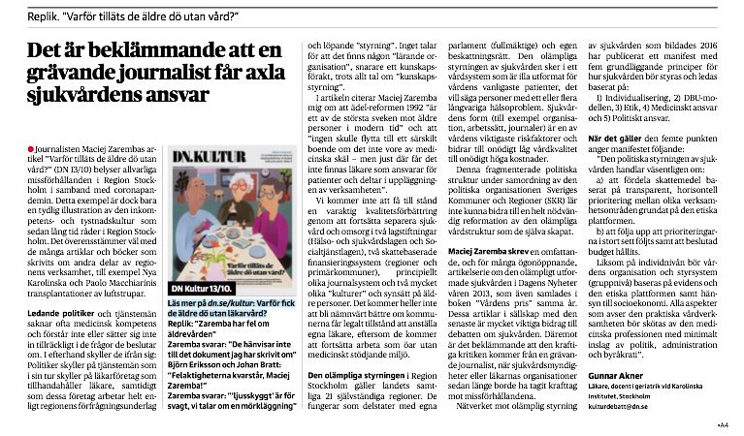
Akner G
Dagens Nyheter
201022

Slide 5
Demografi

Slide 6
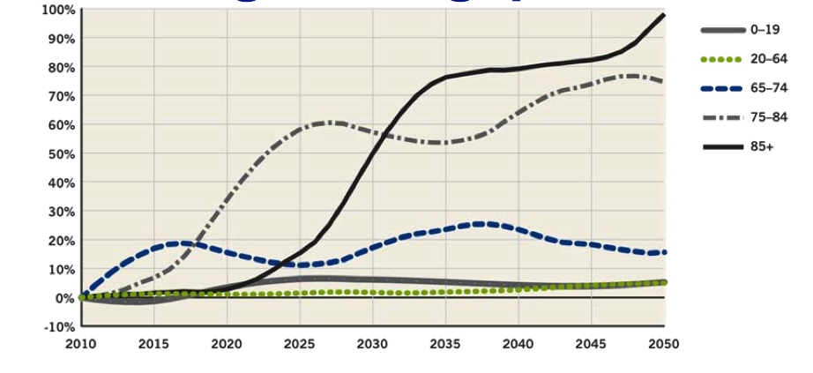
Relativ förväntad befolkningsökning i Sverige 2010-2050
fördelad på olika åldersgrupper
Regeringskansliet
”Den ljusnande framtid är vår.
Delresultat från LEV-projektet”
2010

Slide 7
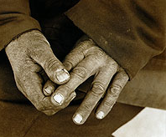
Åldrandet –
viktigaste riskfaktor för
• sjukdomar
• skador

Slide 8
Antal hälsoproblem (⇒ heterogenitet ↑ och komplexitet ↑)
Singel-sjuklighet
Multi-sjuklighet
Vårdens vanligaste patienter
50
60
70
80
90
Ålder (år)
Åldersrelaterade hälsoproblem - en exponentialfunktion

Slide 9
Antal hälsoproblem (⇒ heterogenitet ↑ och komplexitet ↑)
Single → multi switch
Singel-sjuklighet
Multi-sjuklighet
Traditionellt
Kliniska arbetsmetoder
Medicinska journaler
Utbildning / träning
Forskningsmetoder (RCT)
Styrning
Traditionellt
Kliniska arbetsmetoder
Medicinska journaler
Utbildning / träning
Forskningsmetoder (RCT)
Styrning
50
60
70
80
90
Ålder (år)
Åldersrelaterade hälsoproblem - en exponentialfunktion

Slide 10
Den olämpliga styrningen av sjukvården är en huvudorsak till den pågående krisen

Slide 11
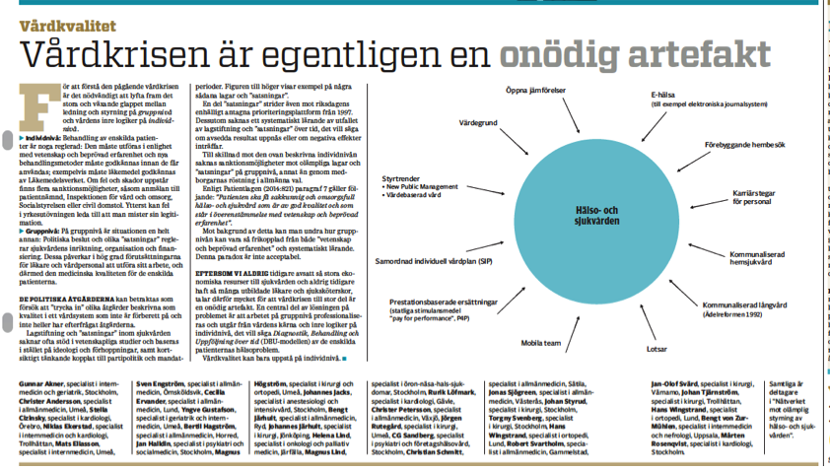
Nätverket mot olämplig styrning
av sjukvården
Dagens Medicin
170426

Slide 12
Exempel på olämplig styrning av sjukvården
• Fel utgångspunkt: Jämlik hälsa

Slide 13
Akner G
Svensk Geriatrik
2018; nr 4: sid 6

Slide 14
Akner G
Svensk Geriatrik
2018; nr 4: sid 6

Slide 15
Exempel på olämplig styrning av sjukvården
Fel utgångspunkt: Jämlik hälsa
Fragmenterad sjukvård

Slide 16
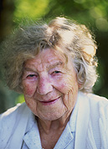
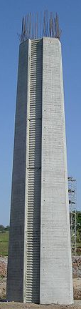
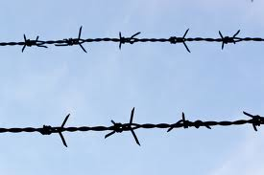
Hälso- och sjukvårdslagen
Socialtjänstlagen
Regioner
n = 21
Kommuner
n = 290
Öppen vård
Sluten vård
Omsorg
”Stuprör” → betong-fundament
Ständigt behov av samverkan

Slide 17
Varför är vården fragmenterad?

Slide 18
Lagstiftning
vård-omsorg
ÄDEL 1992
Politiska åtgärder
stimulansmedel
utspel
Vårdformer
sjukhus - primärvård
Sjukvård
Ekonomi-styrning
Diagnoser (DRG, ACG)
Stimulansmedel (P4P)
Kliniker på sjukhus
medicinska specialiteter
Personalen
vårdyrkesgrupper
arbetssätt
Kunskapsstyrning
Nationella programområden
Journaler
dagböcker
yrkesgrupper
Klinisk forskning
Utbildning
Kvalitetsindikatorer
kvalitetsregister
Kraftfull styrning på fragmentering
= just det vi inte vill ha!

Slide 19
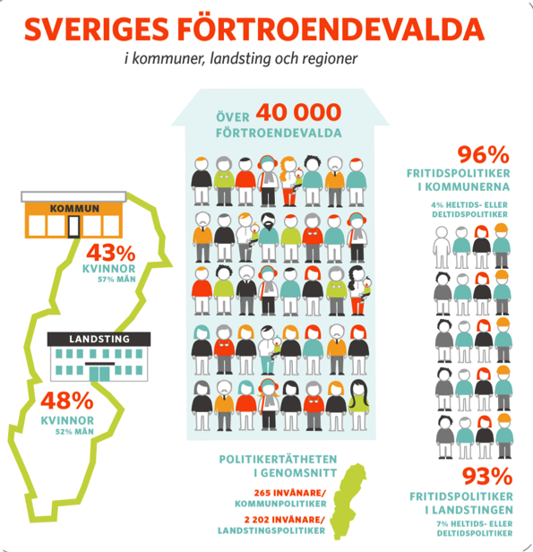
Antal förtroendevalda
Landsting: 4 400 personer
Kommuner: 36 800 personer
Antal fritidspolitiker
Landsting: 93 %
Kommuner: 96 %
SKL
2015

Slide 20
Exempel på olämplig styrning av sjukvården
Fel utgångspunkt: Jämlik hälsa
Fragmenterad sjukvård
Adminstrativ hydra

Slide 21
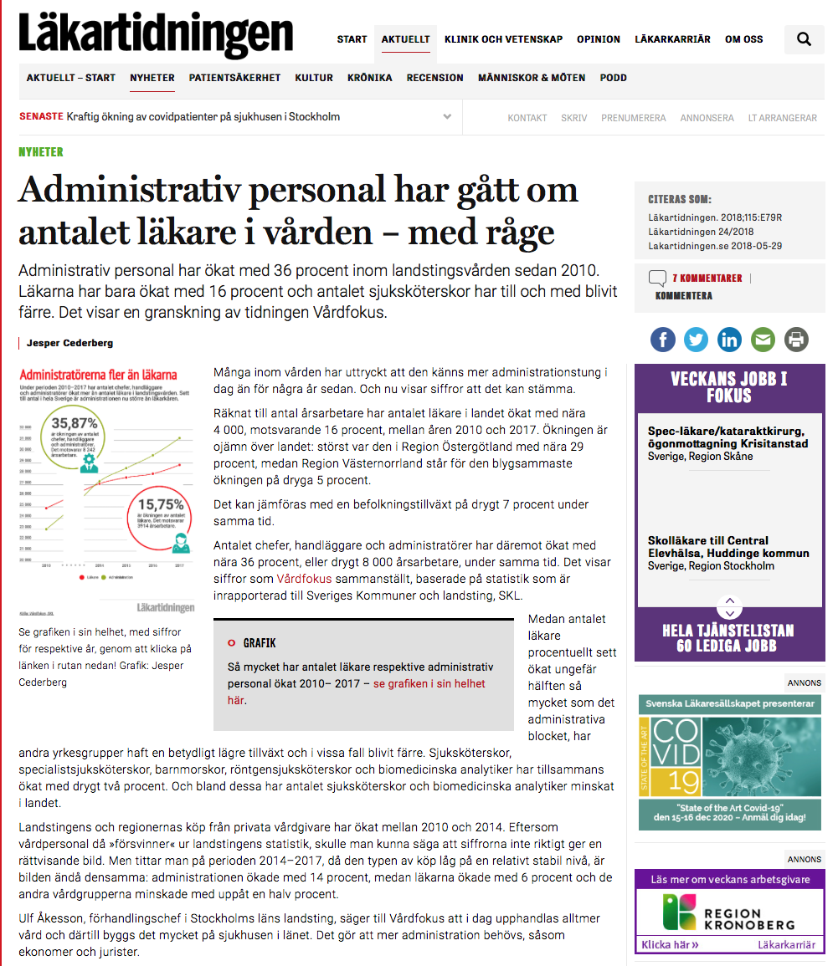
Läkartidningen
2018-05-29

Slide 22
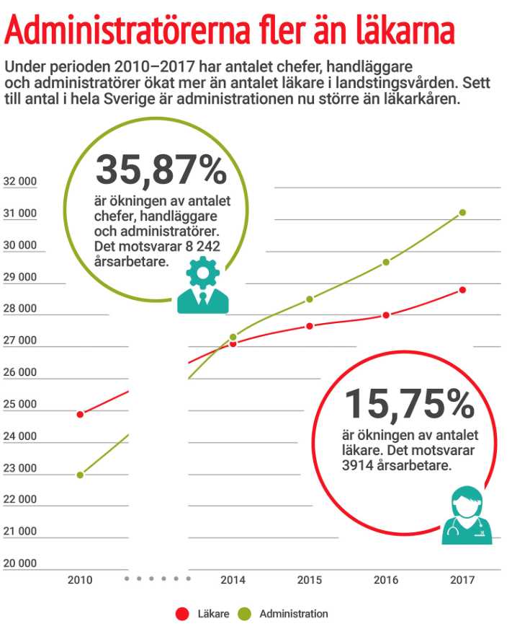
Läkartidningen
2018-05-29

Slide 23
Sjukvårdens administration – en Hydra
Ett mytologiskt monster, en grotesk varelse med minst åtta huvuden,
varav det mellersta var odödligt. För varje huvud som höggs av växte två nya ut.
Dess andedräkt var förgiftad och spred död runt omkring sig.

Slide 24
Registrering
Nationella kvalitetsregister
Regionernas krav
Personalomsättning
Möten
Utvecklingsprojekt
Kärnverksamhet
Diagnostik
Behandling
Uppföljning
Leta vårdplatser
Ständig omorganisation
Omfattande dubbelarbete
Leta information i olämpliga journalsystem
Kärnverksamheten kvävs

Slide 25
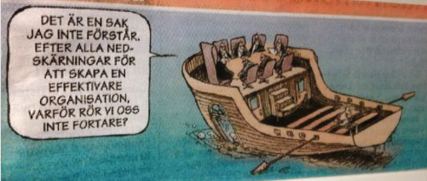

Slide 26
Dålig arbetsmiljö

Slide 27
Exempel på olämplig styrning av sjukvården
Fel utgångspunkt: Jämlik hälsa
Fragmenterad sjukvård
Adminstrativ hydra
Ingen reglering av medicinskt ansvar över tid

Slide 28
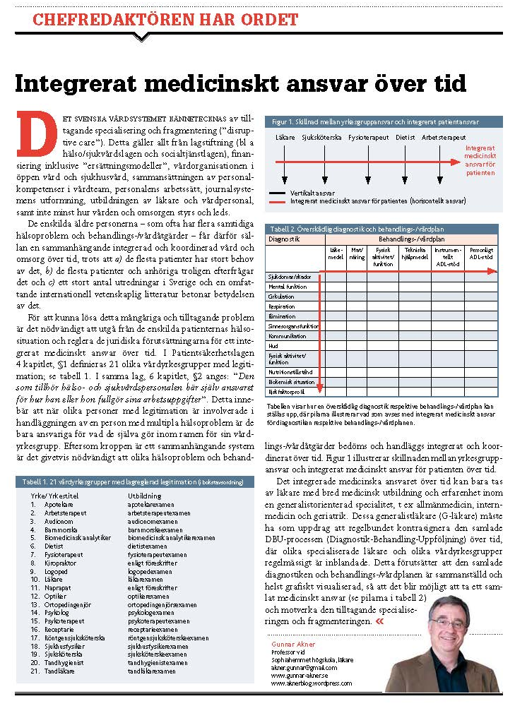
Akner G
Svensk Geriatrik
2018; nr 4: sid 6

Slide 29
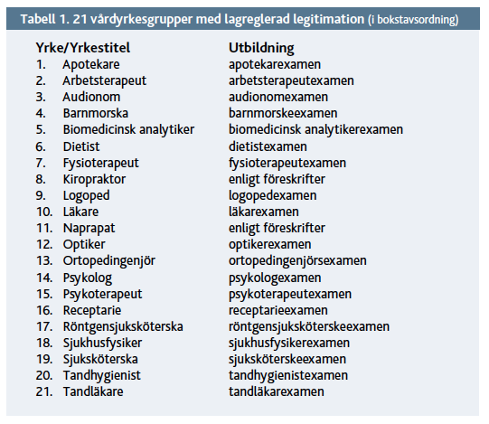
22. Hälso- och sjukvårdskurator
Patientsäkerhetslagen 2010:659 (kap 4, §1)

Slide 30
Läkare Sjuksköterska Fysioterapeut Dietist Arbetsterapeut
Integrerat medicinskt
ansvar för patienten
Ej reglerat
Ansvar för olika vårdyrkesgrupper

Slide 31
Exempel på olämplig styrning av sjukvården
Fel utgångspunkt: Jämlik hälsa
Fragmenterad sjukvård
Adminstrativ hydra
Ingen reglering av medicinskt ansvar över tid
Mismatch innehåll och form

Slide 32
Hälso- och sjukvård samt omsorg
Läkare
Fysioterapeuter
Individ-nivå
vårdens innehåll
Sjuksköterskor
Arbetsterapeuter
Undersköterskor
• Vetenskap och beprövad erfarenhet
• Incidentrapporter
• Anmälningar (patientnämnder, IVO)
Mismatch
• Nationella riktlinjer
• ”Satsningar”
• Partipolitik
Regionledningar
Kommunledningar
Grupp-nivå
vårdens form
SKR
Socialdepartementet
Socialstyrelsen
Ledning/styrning av hälso- och sjukvården

Slide 33
Exempel på olämplig styrning av sjukvården
Fel utgångspunkt: Jämlik hälsa
Fragmenterad sjukvård
Adminstrativ hydra
Ingen reglering av medicinskt ansvar över tid
Mismatch innehåll och form

Slide 34
Resultat av den olämpliga styrningen
Kris i sjukvården
Onödigt låg vårdkvalitet
Onödigt höga kostnader
Total kostnad ≈ 500 miljarder kr/år
Stort svinn - > 30 % svinn?

Slide 35
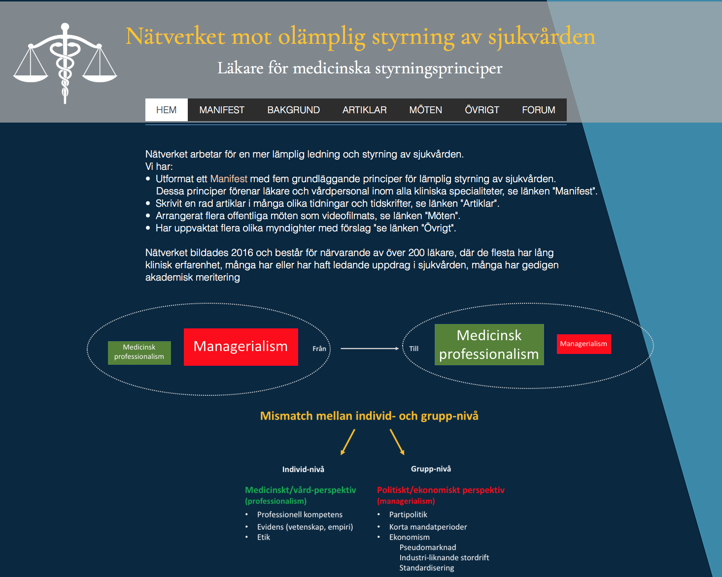
www.network-styrning.com

Slide 36
Nätverket mot olämplig styrning av sjukvården
www.network-styrning.com

Slide 37
Några uppslag
Inga nya utredningar
Information om sjukvårdens kärnverksamhet till medborgarna
TV-serie – pedagogik, humor
Experimentverksamheter

Slide 39
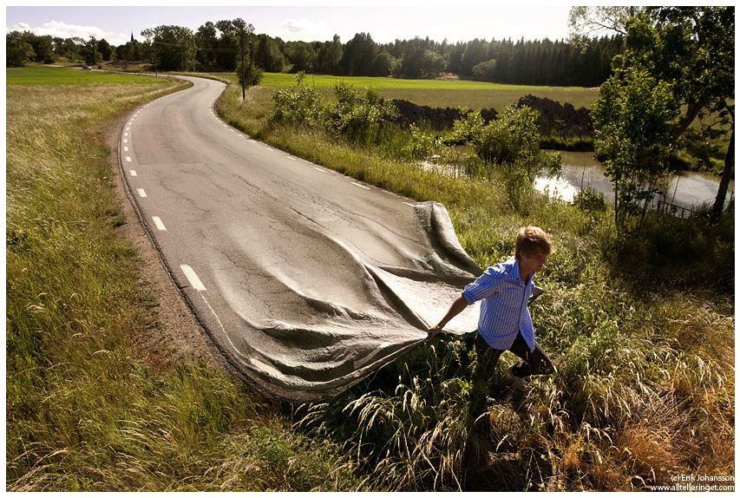

Slide 40
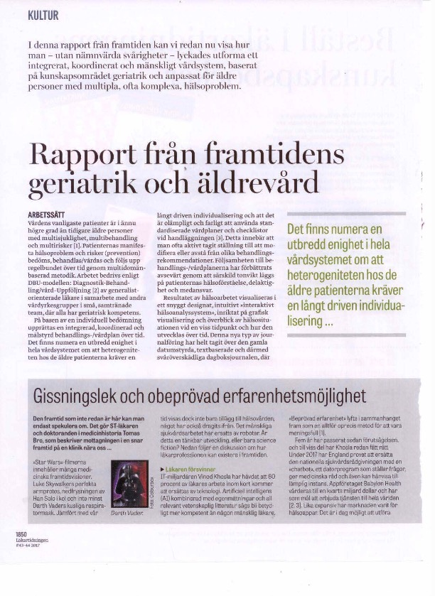
Här har jag placerat mig
i framtiden och visar hur
man på ett i princip enkelt
sätt löst många av de
problem som gäckade oss
i början av 2000-talet.
Akner G
Läkartidningen
2017; 114: 1850-2

Slide 41
Akutsjukhus
Exempel
Stroke
Infektioner
Kirurgi
Olyckor
”Blåljus”
Högspecialiserade
Utredningar
Behandlingar
Samarbete med specialiserade
sjukhusläkare och vårdpersonal
Hälsovårdsorganisation
(HVO)
Organisation
Självstyrande, profession
Bas i öppen vård
Hembesök
Virtuella konsultationer
Mottagningsbesök
Vid akuta hälsoproblem
HVO:s egen slutenvård

Slide 42

Tack för ordet!
www.www.
Hemsida: www.gunnar-akner.se

